Slide 1


Slide 2
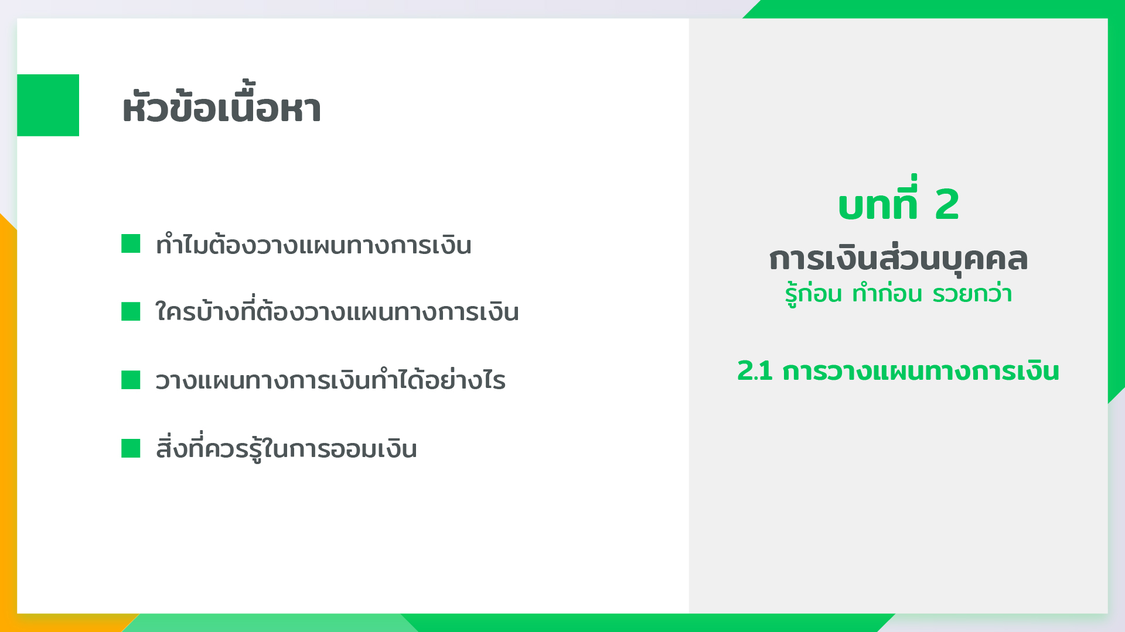

Slide 3
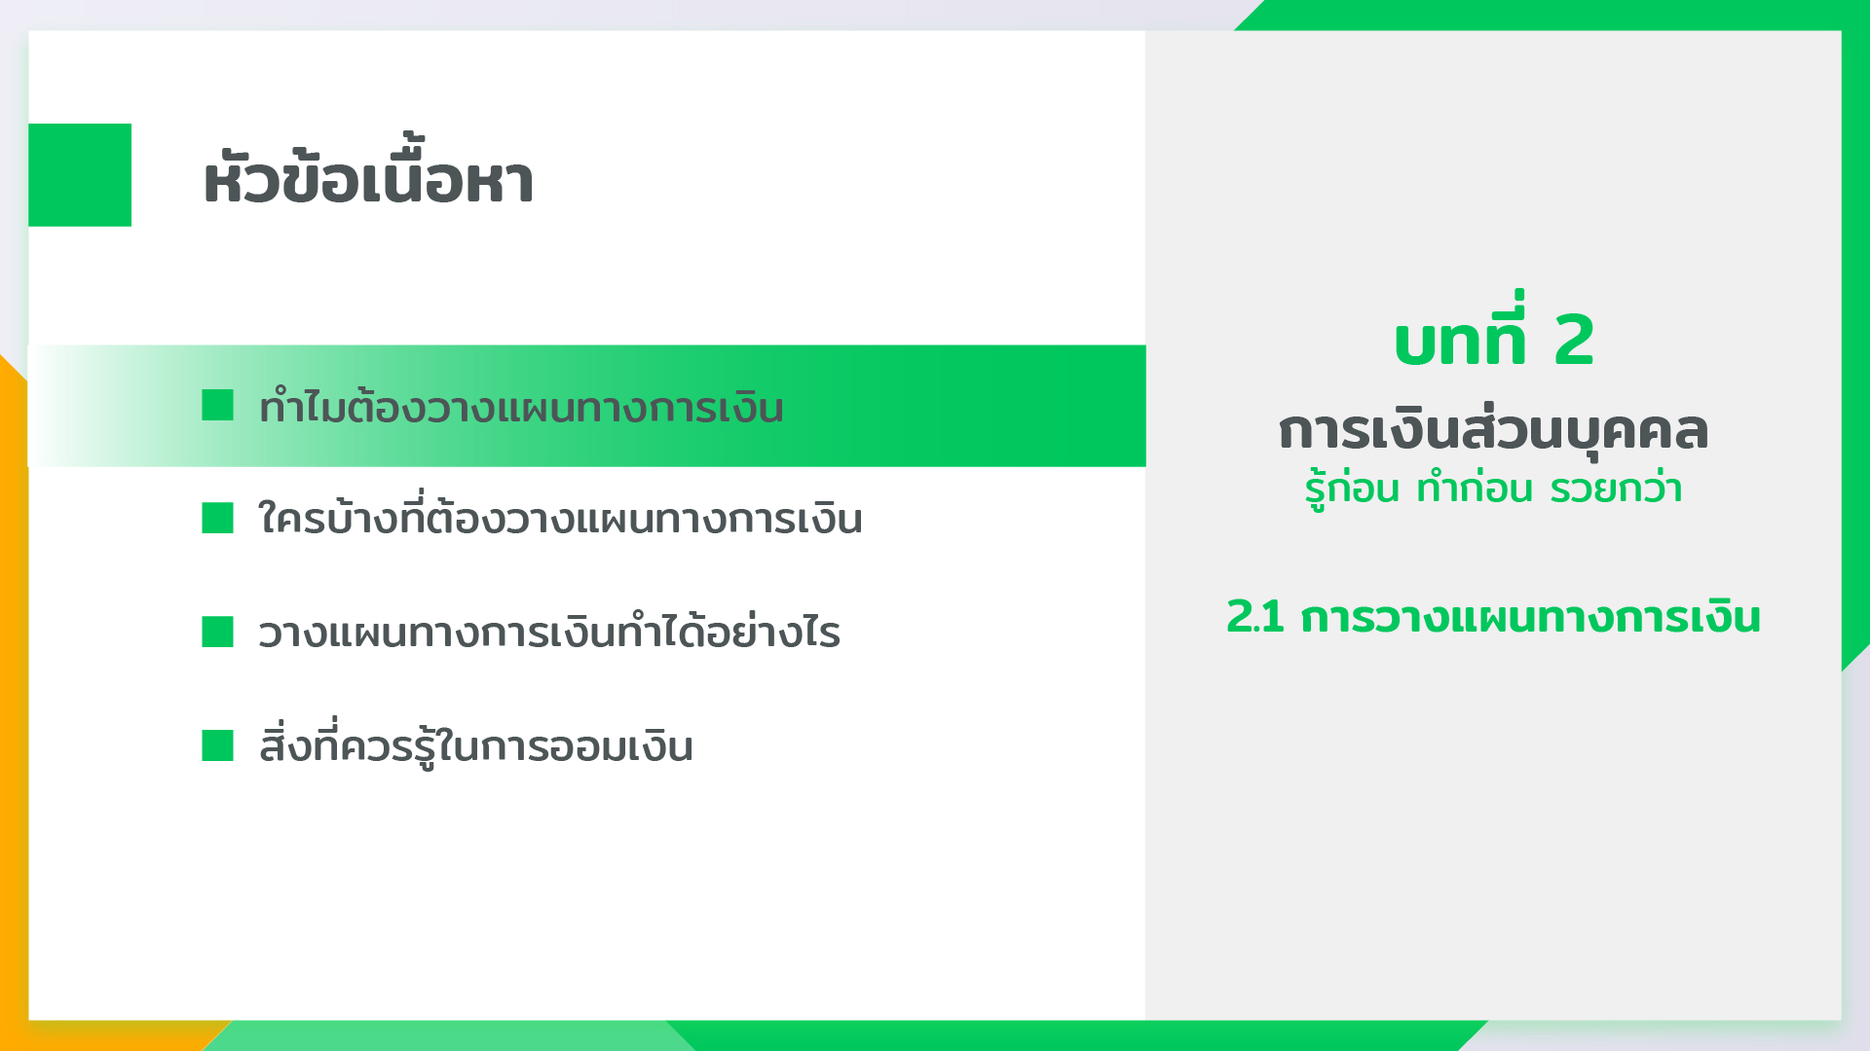

Slide 4
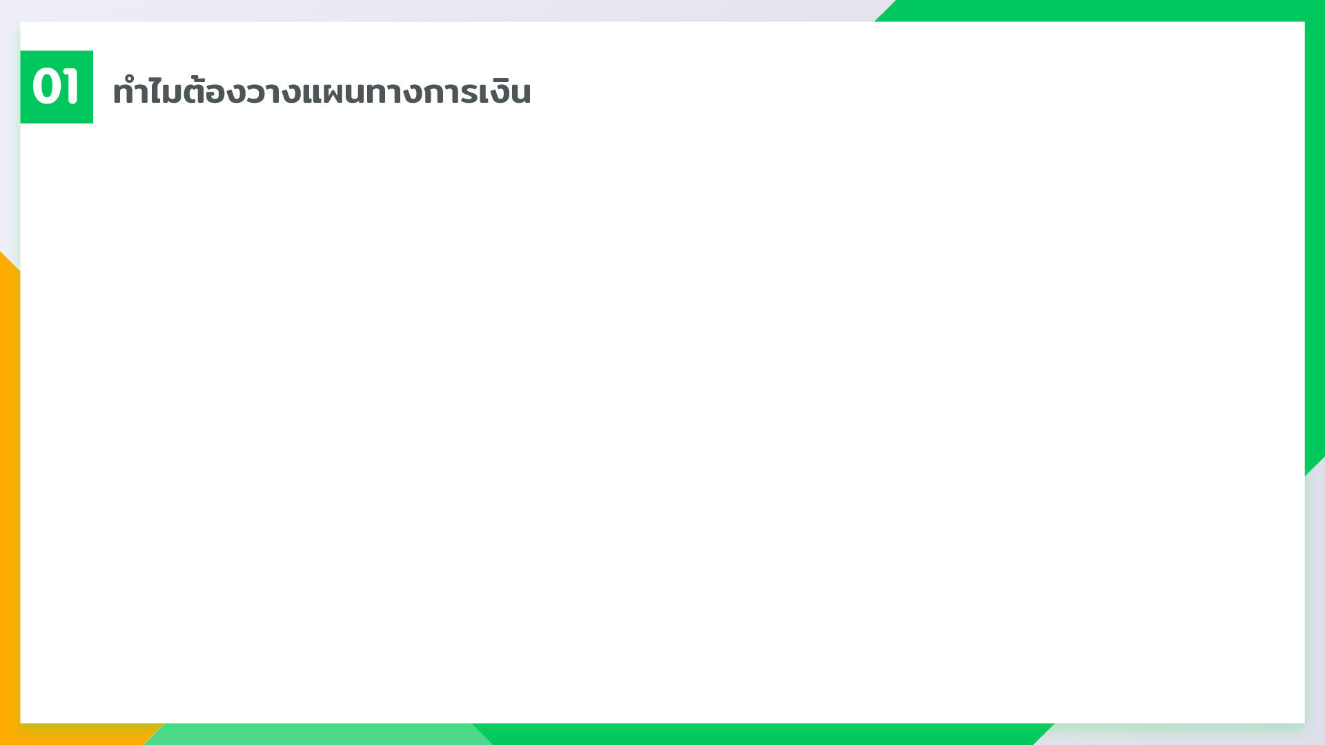


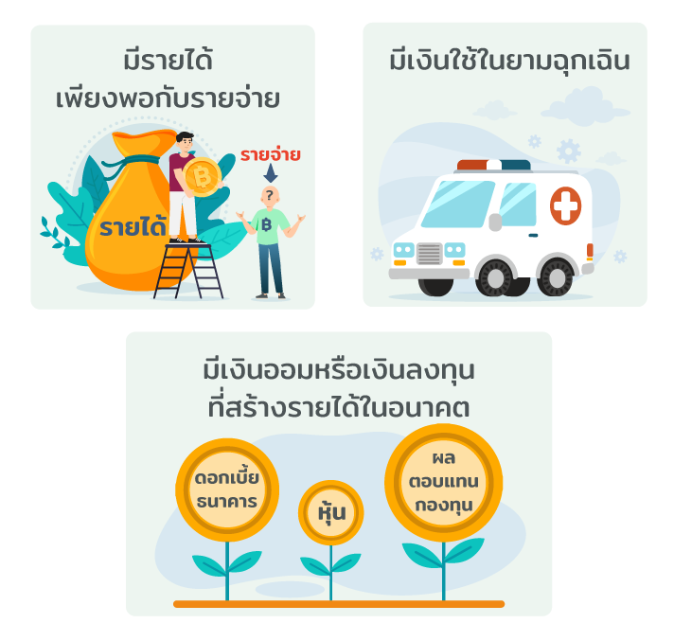





Notes:
บทพูด
“ทำไมต้องวางแผนทางการเงิน” คำถามนี้อาจอยู่ในใจใครหลาย ๆ คน
แต่อยากให้ทุกคนลองนึกดี ๆ เราเคยถามตัวเองไหมว่า เงินไม่พอใช้ทำไงดี? แต่ละเดือนออมเงินได้เท่าไร? เราใช้เงินหมดไปกับอะไรบ้าง?
เชื่อว่าทุกคนคงเคยตั้งคำถามเหล่านี้กับตัวเองแล้วบ้าง ซึ่งก็แสดงให้เห็นว่า ถึงเวลาแล้วที่เราจะต้องคิดถึงเรื่องการวางแผนทางการเงิน
การวางแผนทางการเงิน เป็นเครื่องมือที่ช่วยให้บริหารจัดการเงินได้อย่างเป็นระบบและมีประสิทธิภาพ ทำให้มีรายได้เพียงพอกับรายจ่าย มีเงินไว้ใช้ยามฉุกเฉิน มีเงินออมไว้เก็บเกี่ยวดอกผลหรือลงทุน ทำให้มีอนาคตที่มั่นคง และมีเงินไว้ใช้ในยามเกษียณ

Slide 5
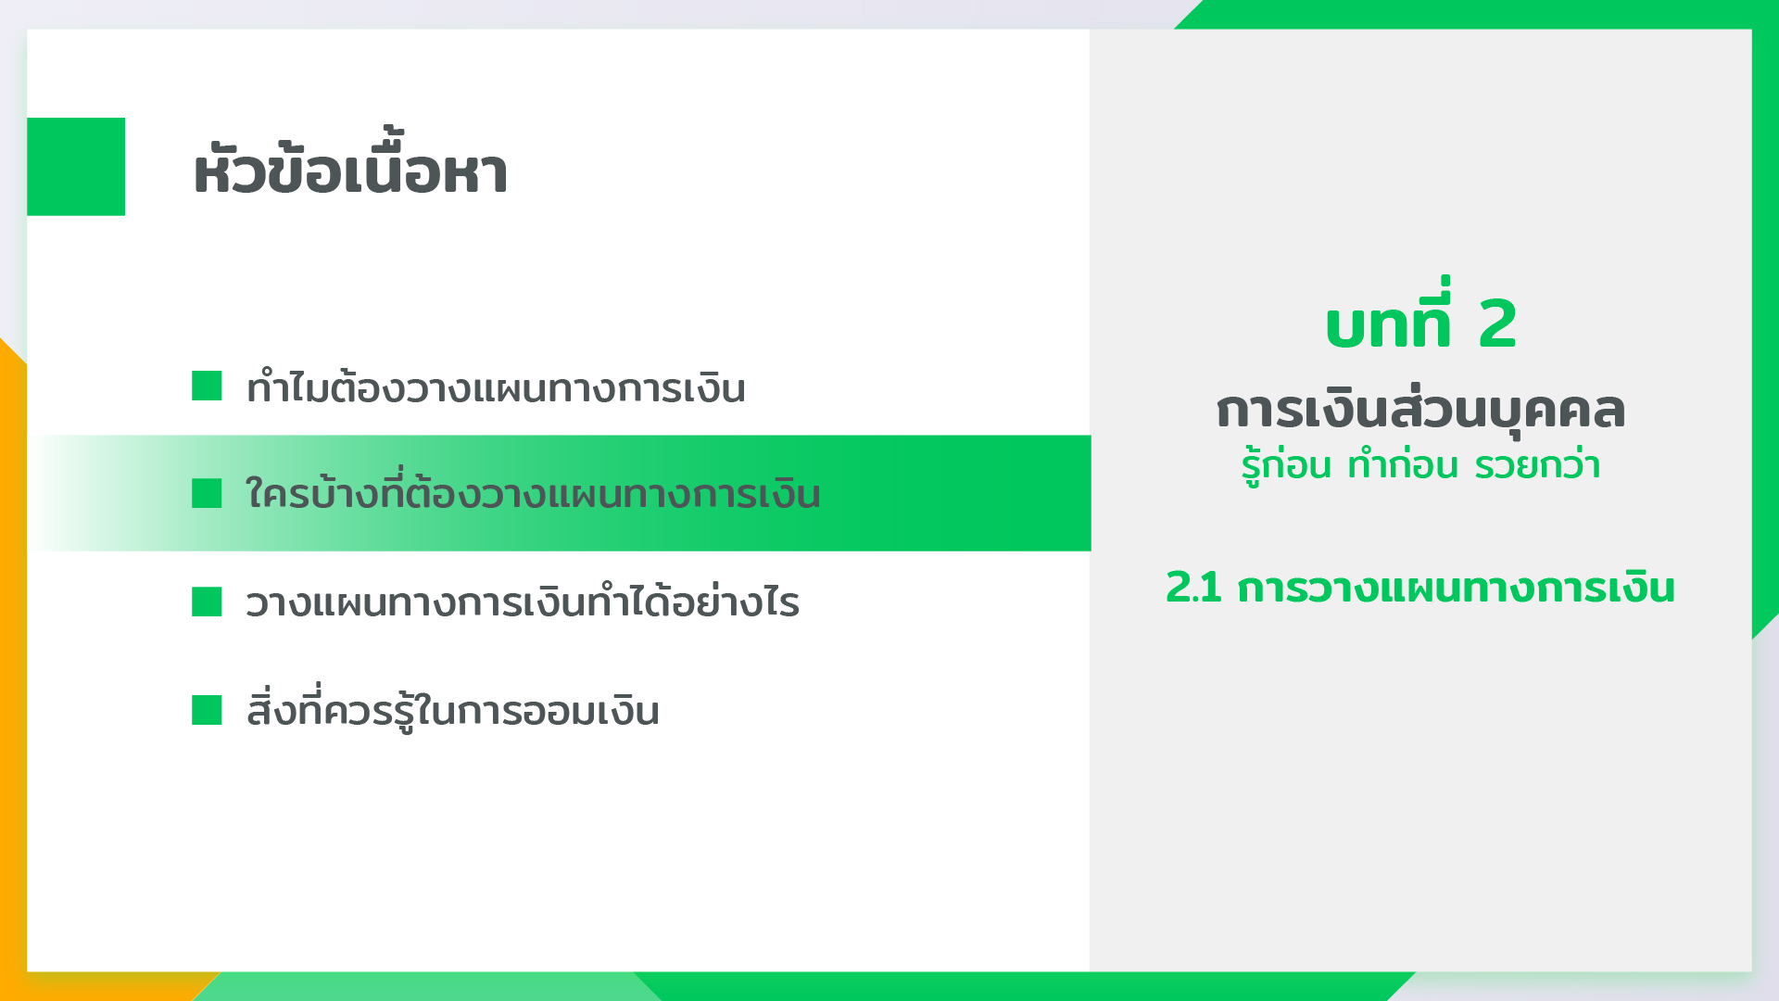

Slide 6
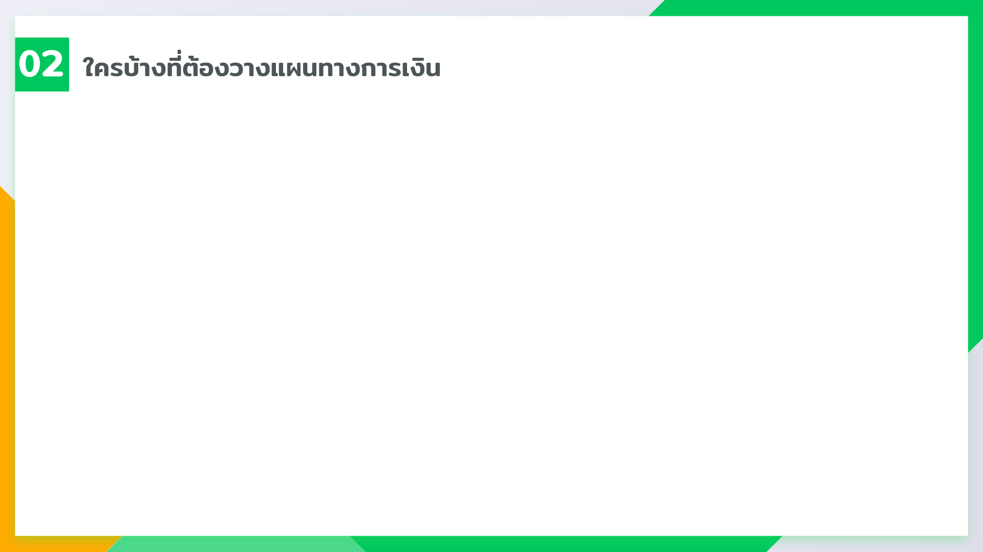
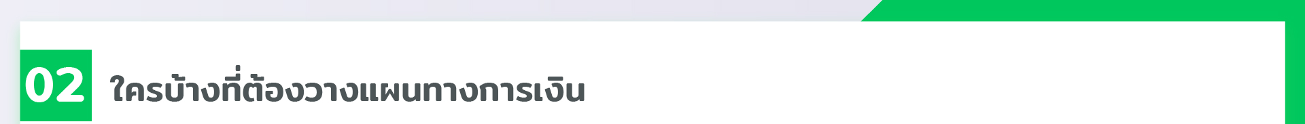
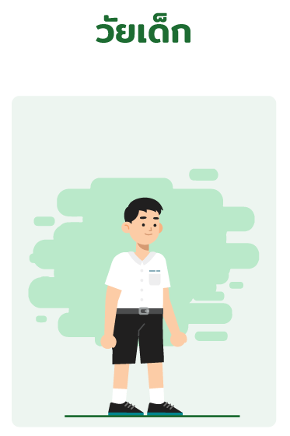

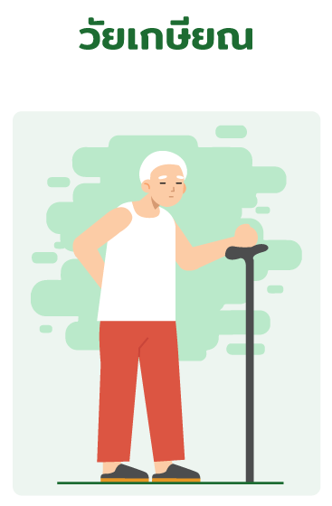
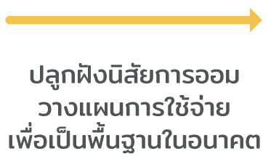
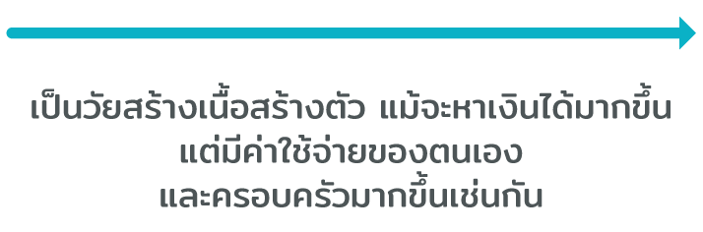
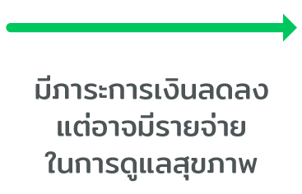
Notes:
บทพูด
แล้วใครบ้างที่ควรวางแผนทางการเงิน
ไม่ว่าคุณจะมีอายุเท่าไร หรือทำอาชีพอะไรก็จำเป็นต้องวางแผนทางการเงินกันทั้งนั้น เพราะเงินมีความสำคัญและจำเป็นต่อการดำรงชีวิต และช่วยสร้างฝันให้เป็นจริงได้ แม้ว่าแต่ละวัยจะมีเป้าหมายเกี่ยวกับเงินที่ต่างกัน
วัยเด็ก: ต้องปลูกฝังนิสัยการออม การวางแผนใช้จ่ายเงิน เพื่อเป็นพื้นฐานที่ดีในอนาคต
วัยทำงาน-วัยสร้างครอบครัว: เริ่มมีรายได้เป็นของตนเองและมีอิสระในการใช้จ่าย ถ้าไม่รู้จักวางแผนการเงินให้ดี โอกาสที่เงินจะรั่วไหลไปกับการกิน เที่ยว ใช้ ชอป จะเกิดขึ้นได้ง่าย นอกจากนี้ แม้จะหาเงินได้มากขึ้น แต่คนในวัยนี้ก็จะมีภาระในการดูแลตนเองและครอบครัว ซึ่งเป็นค่าใช้จ่ายที่สูงมากเช่นกัน
วัยเกษียณ: ส่วนใหญ่ไม่มีรายได้เพิ่มเติม แม้ว่าภาระการเงินต่าง ๆ จะลดลง แต่อาจมีรายจ่ายในการดูแลสุขภาพมากขึ้น จึงจำเป็นต้องวางแผนให้ดีเพื่อช่วยให้มีเงินพอสำหรับดูแลตนเองได้และไม่เป็นภาระของลูกหลาน

Slide 7
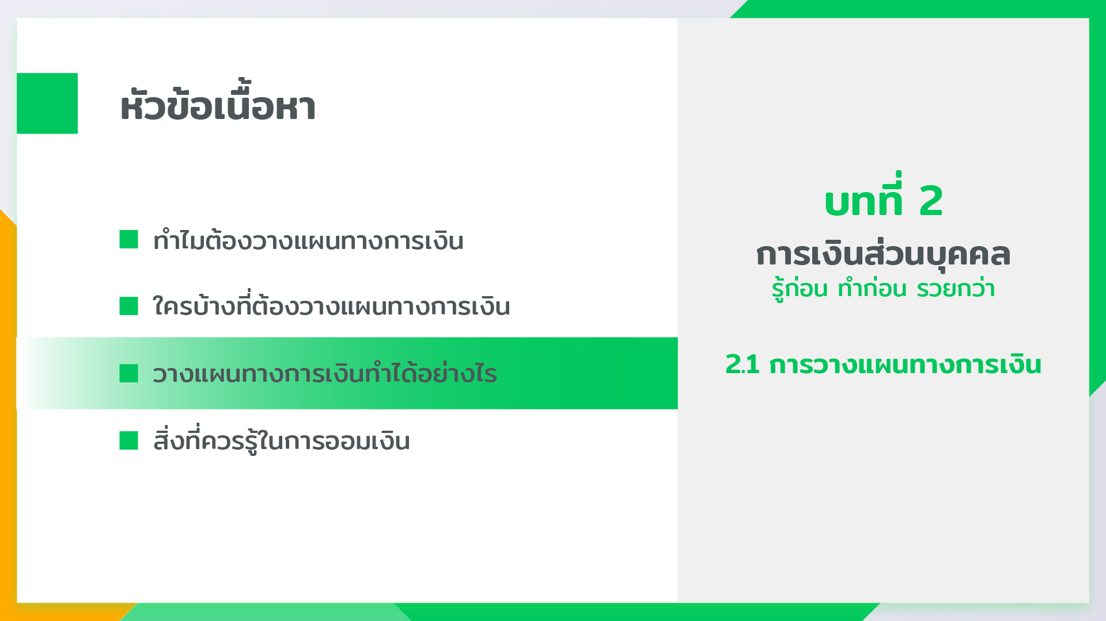

Slide 8
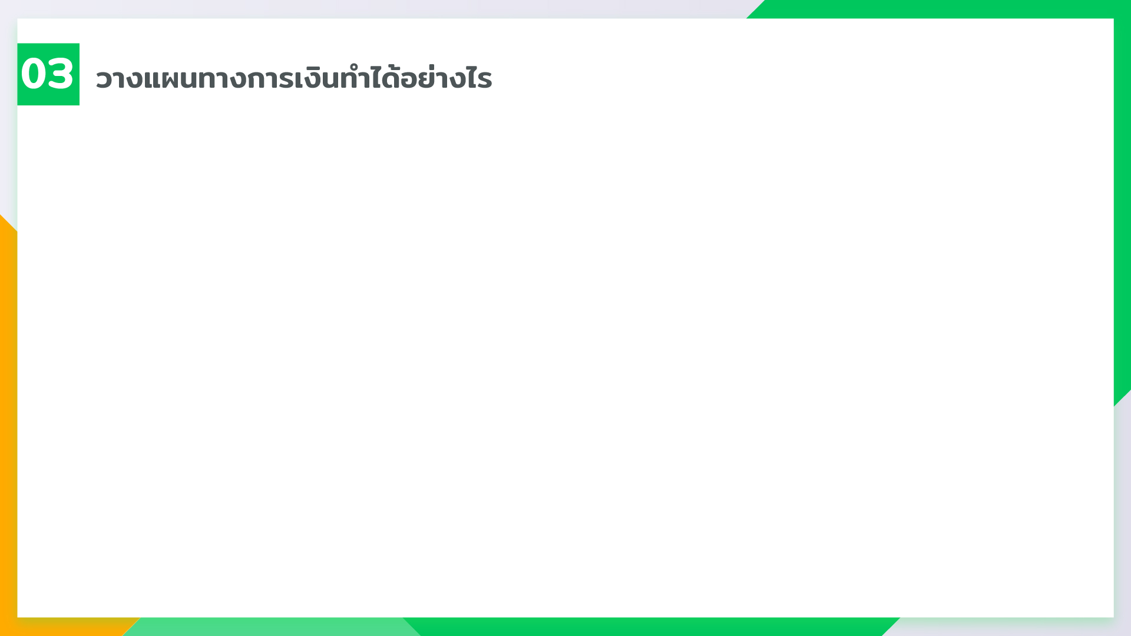

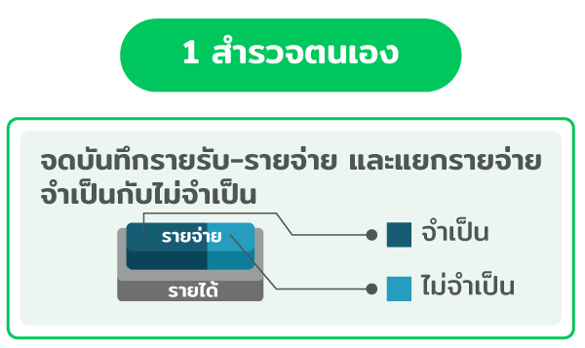
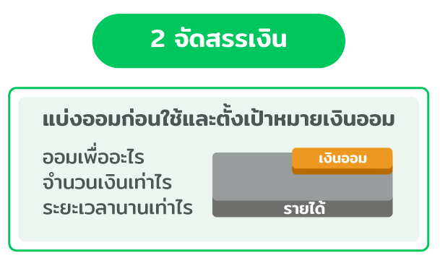
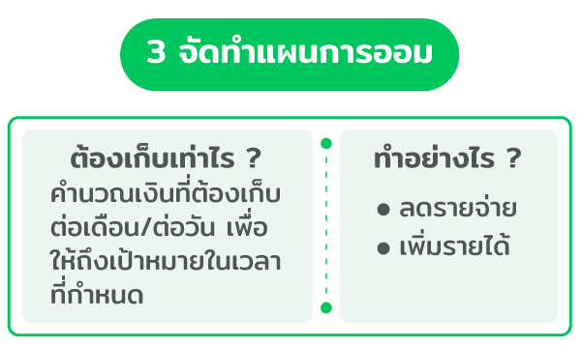
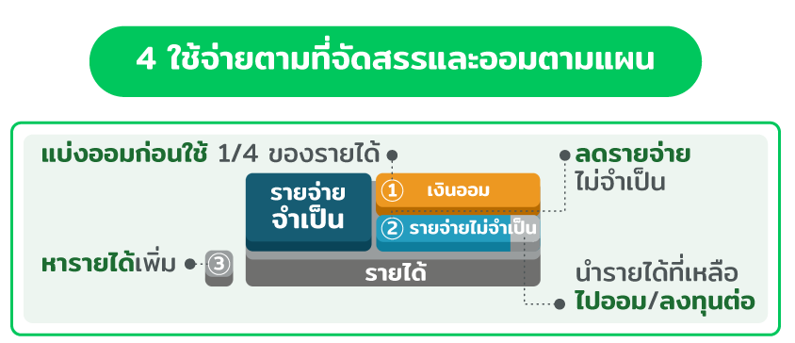
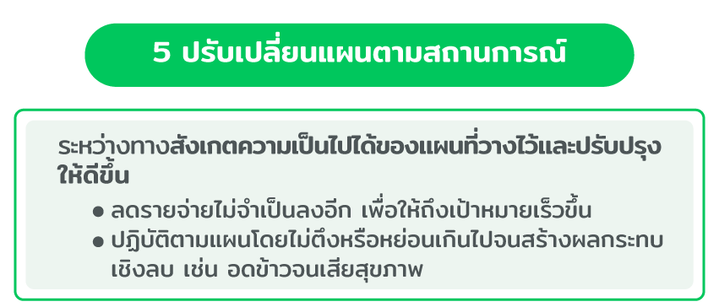
Notes:
บทพูด
หลังจากที่รู้แล้วว่าการวางแผนทางการเงินเป็นสิ่งจำเป็นและมีความสำคัญกับทุกคน
มาดูกันว่าการวางแผนทางการเงินต้องทำอย่างไร และมีขั้นตอนอะไรบ้าง
การวางแผนทางการเงินมี 5 ขั้นตอน ได้แก่
1. สำรวจตนเอง
2. จัดสรรเงิน
3. จัดทำแผนการออม
4. ใช้จ่ายตามที่จัดสรรและออมตามแผน
5. ปรับเปลี่ยนแผนตามสถานการณ์
ซึ่งทั้ง 5 ขั้นตอน จะพูดในรายละเอียดต่อไป

Slide 9
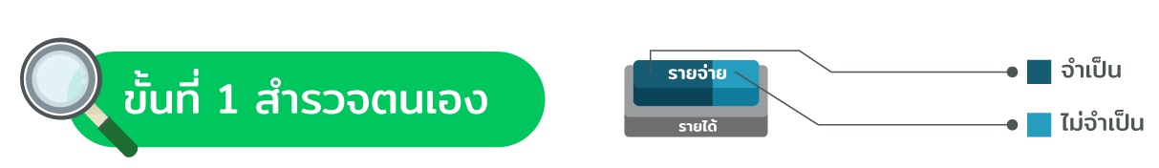

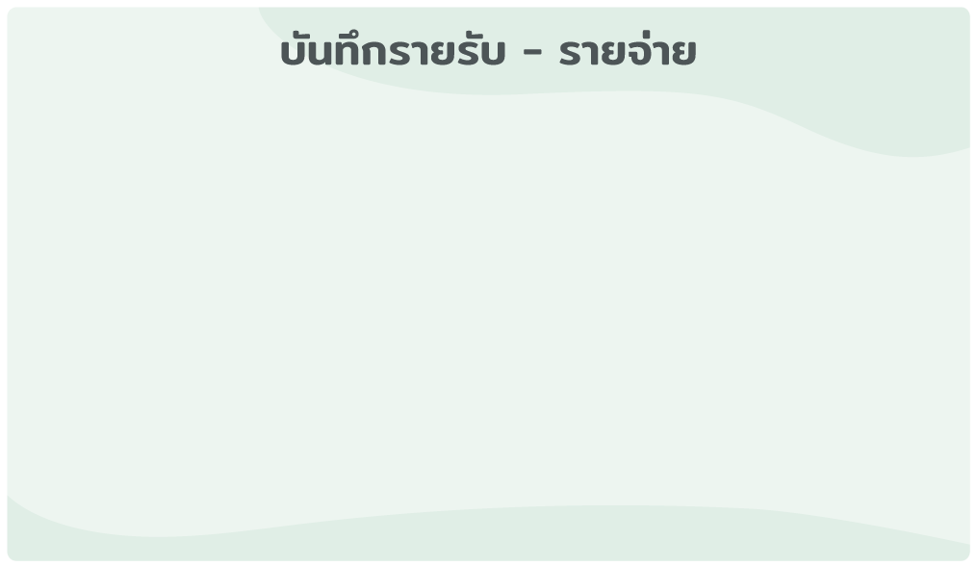
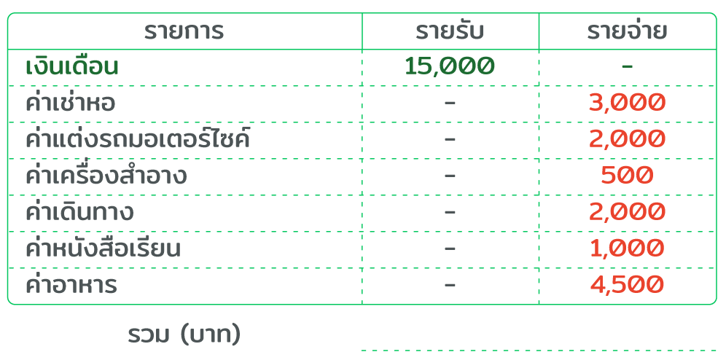




Notes:
บทพูด
ขั้นที่ 1 สำรวจตนเอง
ให้สำรวจว่าตนเองมีรายรับ รายจ่ายอะไร เท่าไรบ้างโดย
1.1 จัดทำบันทึกรายรับ-รายจ่าย เพื่อให้เห็นภาพรวมว่ารายรับมาจากที่ใด และรายจ่ายใช้ไปกับเรื่องใดบ้าง รายจ่ายนั้นเป็นสิ่งจำเป็นหรือไม่ หลังจากนั้นก็มาสรุปว่ารายรับเพียงพอกับรายจ่ายหรือไม่ และมีเงินออมต่อเดือนมากน้อยเพียงใด
จากตัวอย่างการทำบันทึกรายรับ-รายจ่าย ช่วยให้เห็นว่า มีรายรับ 15,000 บาท มีรายจ่ายรวมกัน 13,000 บาท ซึ่งทำให้มีเงินเหลือเก็บออม 2,000 บาท

Slide 10

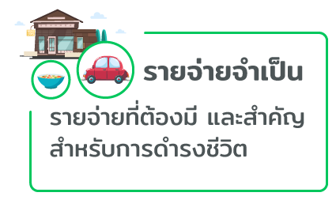
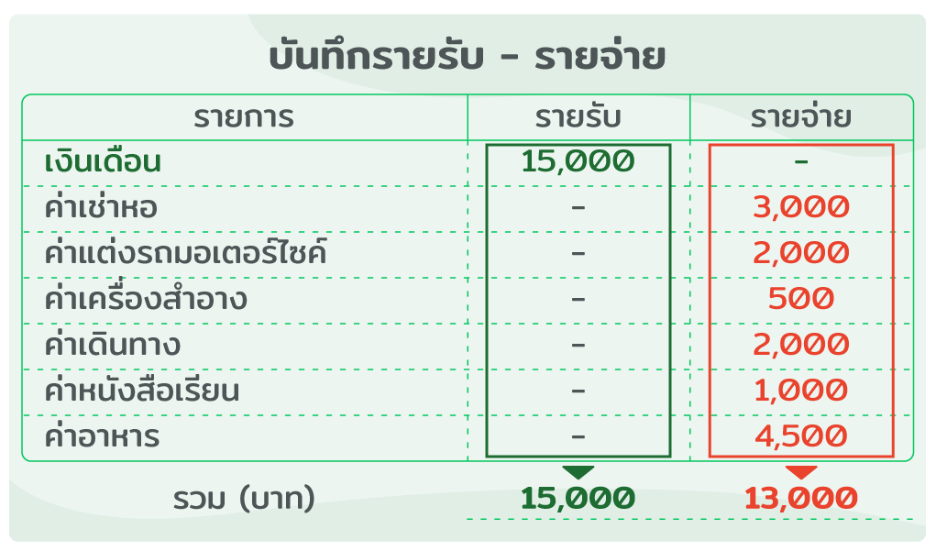
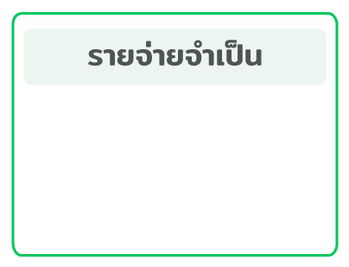





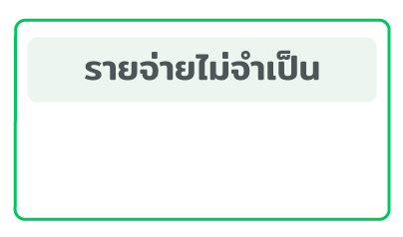


Notes:
บทพูด
ขั้นที่ 1 สำรวจตนเอง (ต่อ)
1.2 แยกรายจ่ายจำเป็นกับไม่จำเป็น
ในการจัดทำบันทึกรายรับ-รายจ่าย ควรแยกรายจ่ายจำเป็นกับไม่จำเป็นด้วย เพื่อให้รู้ว่าใช้จ่ายไปกับสิ่งที่ไม่ควรซื้อหรือไม่
หลักการง่าย ๆ ที่ใช้สังเกตว่ารายจ่ายไหนจำเป็นหรือไม่จำเป็นก็คือ
รายจ่ายจำเป็น คือ รายจ่ายที่ต้องมี สำคัญสำหรับดำรงชีวิต จึงไม่สามารถตัดออกไปได้ เช่น ค่าอาหาร ค่าผ่อนหรือเช่าที่อยู่อาศัย และค่าใช้จ่ายในการเดินทาง
รายจ่ายไม่จำเป็น คือ รายจ่ายที่ไม่ได้มีความสำคัญต่อชีวิต มีหรือไม่มีก็ได้ แต่เกิดขึ้นเพราะความรู้สึกอยากได้ เช่น ค่าอาหารมื้อพิเศษ ค่าหวย ค่าเหล้า และค่าบุหรี่
แต่การใช้จ่ายในสิ่งที่ไม่จำเป็นไม่ใช่เรื่องผิด เพราะทุกคนสามารถใช้เงินในการกิน เที่ยว ชอป เพื่อหาความสุขให้กับตนเองได้ หากมีเงินเหลือเพียงพอหรือการใช้จ่ายนั้นไม่ได้ก่อให้เกิดความเดือดร้อน เช่น สร้างภาระหนี้สินจนเกินที่จะจ่ายไหว
แต่รายจ่ายจำเป็นกับไม่จำเป็นของแต่ละคนอาจไม่เหมือนกันขึ้นอยู่กับการใช้ชีวิตของ
แต่ละคน เช่น Notebook เป็นสิ่งจำเป็นสำหรับผู้ขายของออนไลน์ที่เดินทางบ่อย แต่อาจ
ไม่จำเป็นสำหรับพนักงานออฟฟิศที่มีคอมพิวเตอร์แบบตั้งโต๊ะ
จากตัวอย่างการบันทึกรายรับ-รายจ่าย ผู้สอนลองให้ผู้เรียนแยกค่าใช้จ่ายต่าง ๆ ว่าเป็นค่าใช้จ่ายจำเป็นหรือไม่จำเป็น (ให้ถามทีละรายการ)
รายจ่ายจำเป็น ได้แก่ ค่าเช่าหอ ค่าเดินทาง ค่าหนังสือเรียน ค่าอาหาร
รายจ่ายไม่จำเป็น ได้แก่ ค่าแต่งรถมอเตอร์ไซค์ ค่าเครื่องสำอาง

Slide 11
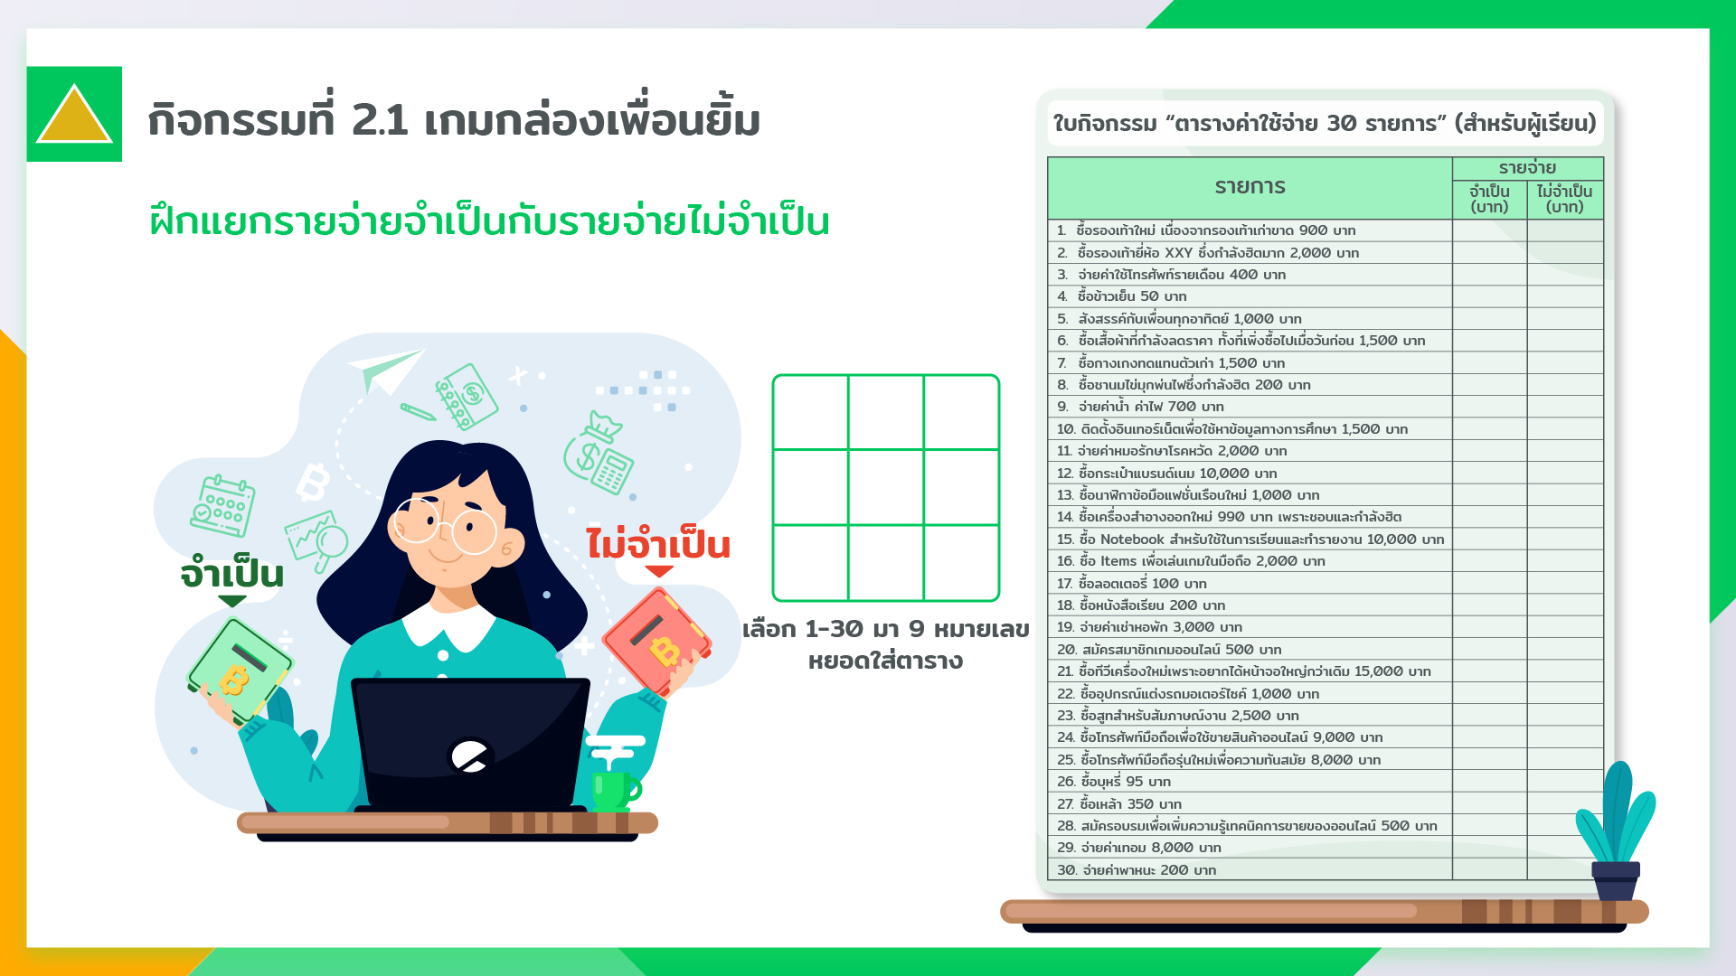
Notes:
ผู้สอนอธิบาย กิจกรรมที่ 2.1 เกมกล่องเพื่อนยิ้ม (ประมาณ 20 นาที) - ลิงก์รายละเอียดกิจกรรมและอุปกรณ์ https://www.1213.or.th/th/FinDo_Toolkits/Pages/files/Activity2_1.pdf
อุปกรณ์/สิ่งที่ต้องเตรียม: ตารางสำหรับเกมกล่องเพื่อนยิ้ม และใบกิจกรรมตารางค่าใช้จ่าย 30 รายการ
วิธีการ:
ผู้สอนแบ่งกลุ่มผู้เรียนออกเป็น 5 กลุ่ม (อาจเปลี่ยนแปลงได้ตามความเหมาะสม)
แต่ละกลุ่มเลือกเลข 1-30 และใส่ลงในตารางให้ครบ 9 ช่อง
ให้แต่ละกลุ่มวิเคราะห์ค่าใช้จ่ายในใบกิจกรรมในข้อที่ตรงกับตัวเลขที่เลือกในตารางว่าเป็นรายจ่ายจำเป็นหรือไม่จำเป็น
สรุปยอดรายจ่ายจำเป็นและไม่จำเป็นของกลุ่ม
กลุ่มที่มีรายจ่ายจำเป็นมากที่สุด หรือมีรายจ่ายไม่จำเป็นมากที่สุดออกมาวิเคราะห์รายจ่ายของกลุ่มให้ผู้เรียนคนอื่นทราบ

Slide 12
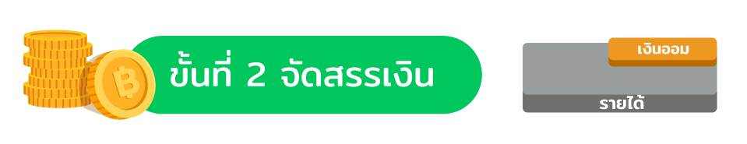


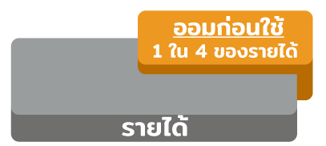
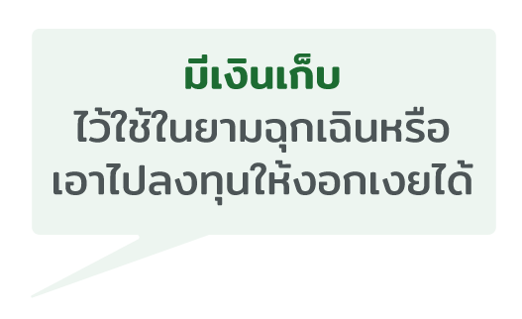


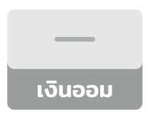

Notes:
บทพูด
ขั้นที่ 2 จัดสรรเงิน โดย
2.1 แบ่งรายรับส่วนหนึ่งไปออมก่อนใช้ อย่างน้อย 1 ใน 4 ของรายได้ หรืออาจเริ่มต้นที่ 10% ของรายได้ แล้วค่อยนำเงินที่เหลือไปใช้จ่าย
การแบ่งออมก่อนใช้จะทำให้มีเงินเก็บไว้ใช้ในยามฉุกเฉิน หรือสามารถนำเงินออมดังกล่าวไปลงทุนเพื่อให้เกิดผลตอบแทนงอกเงยได้

Slide 13

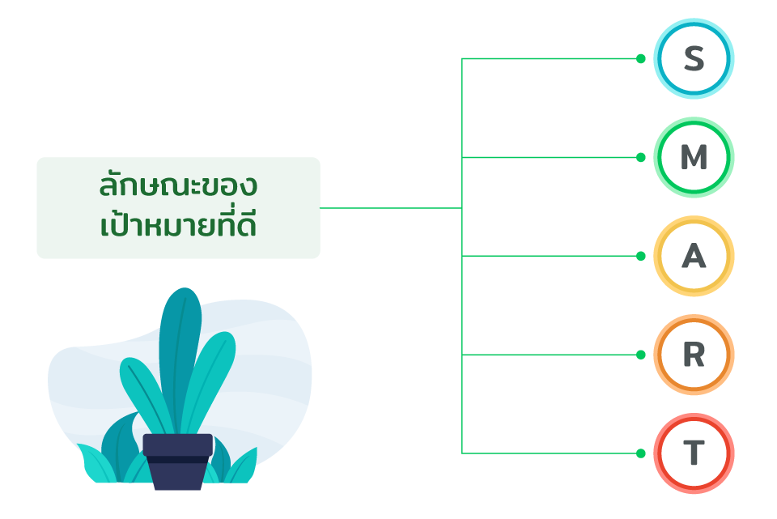





Notes:
บทพูด
ขั้นที่ 2 จัดสรรเงิน (ต่อ) โดย
2.2 ตั้งเป้าหมายทางการเงิน การตั้งเป้าที่ดีควรใช้หลัก “SMART”
S = Specific ระบุให้ชัดเจนว่าจะทำอะไร เพื่ออะไร
M = Measurable วัดผลได้ โดยกำหนดเป็นตัวเลข
A = Achievable ทำสำเร็จได้ และรู้ว่าต้องทำอย่างไรจึงจะถึงเป้าหมาย
R = Realistic มีความเป็นไปได้จริง ไม่เพ้อฝัน
T = Time Bound มีกำหนดระยะเวลาที่แน่ชัด

Slide 14





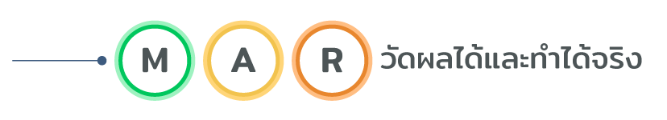


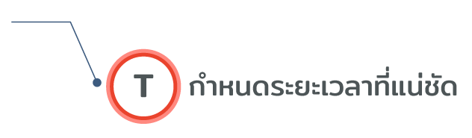
Notes:
บทพูด
ตัวอย่างการตั้งเป้าหมายการออม เช่น
รู้ว่าจะต้องทำสิ่งประดิษฐ์ในวิชาโครงการในอีก 2 เดือนข้างหน้า ก็ควร
ตั้งเป้าหมายการออมเป็น “ทุนทำสิ่งประดิษฐ์”
จากนั้นตรวจสอบราคาสิ่งที่ต้องการ และอาจบวกเพิ่มอีกเล็กน้อยเผื่อราคามี
การเปลี่ยนแปลง โดยคำนวณดูว่ามีค่าใช้จ่ายอะไรบ้าง และตั้งงบประมาณที่คาดว่าจะใช้ เช่น ค่าอุปกรณ์ รวมเป็นเงิน 2,000 บาท
สุดท้ายกำหนดว่าต้องการเงินจำนวนนั้นเมื่อใด โดยกำหนดระยะเวลาเป็นจำนวนวัน จำนวนเดือน หรือจำนวนปีก็ได้ เช่น อีก 2 เดือนข้างหน้า
สิ่งสำคัญ คือ จะต้องกำหนดเป้าให้สอดคล้องกับความสามารถในการออมและ
ไม่สร้างความกดดันจนเกินไป
จากตัวอย่างจะเห็นได้ว่า เป้าหมายการออมต้องมี
วัตถุประสงค์ที่ชัดเจน หรือมี “S = Specific”
กำหนดจำนวนเงินที่วัดผลได้ และคาดว่าจะออมได้จริง หรือมี
“M = Measurable” “A = Achievable” และ “R = Realistic”
กำหนดระยะเวลาในการออมที่แน่ชัด คือ มี “T = Time bound” นั่นเอง

Slide 15




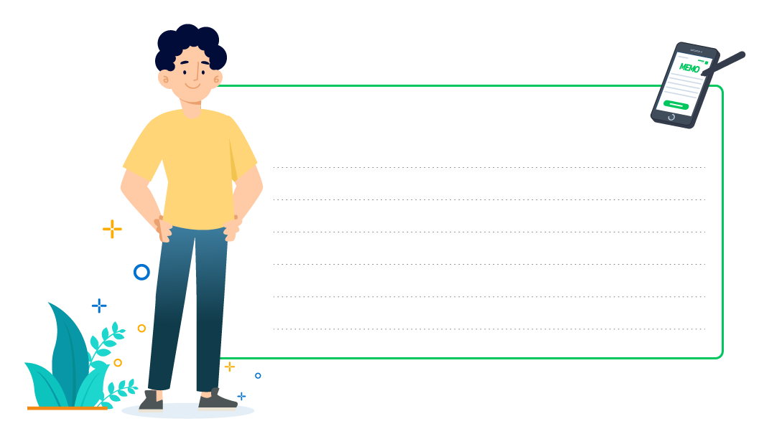
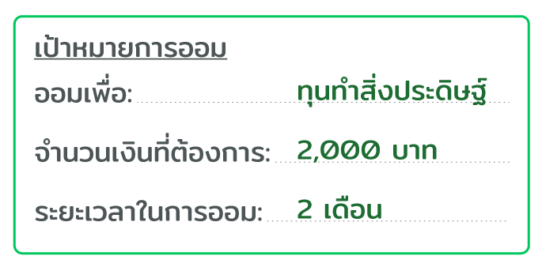
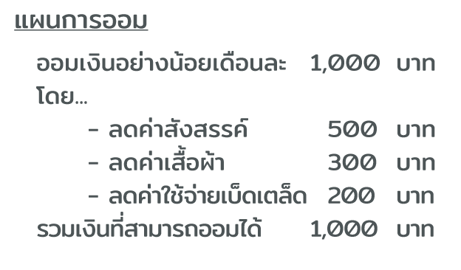

Notes:
บทพูด
ขั้นที่ 3 จัดทำแผนการออม โดย
หาจำนวนเงินที่ต้องออม โดยนำจำนวนเงินที่ต้องการหารด้วยระยะเวลาในการออม ซึ่งอาจเป็นจำนวนวันหรือจำนวนเดือนก็ได้ เช่น ต้องการออมเงินเป็นทุนทำสิ่งประดิษฐ์ 2,000 บาท ภายในเวลา 2 เดือน จะต้องออมอย่างน้อยเดือนละ 1,000 บาท
หาวิธีการออมให้ได้ตามที่ต้องการ เช่น ลดรายจ่าย เพิ่มรายได้ หรือทั้งลดรายจ่ายและเพิ่มรายได้ ดูว่าแต่ละวิธีได้เงินเท่าไร เพียงพอกับเป้าหมายที่วางไว้หรือไม่ แล้วทำเป็นแผนการออม
จากตัวอย่าง ก็ดูว่าเราจะทำอย่างไรได้บ้างเพื่อให้ออมเงินอย่างน้อยเดือนละ 1,000 บาท เช่น ลดค่าใช้จ่ายไม่จำเป็นที่เป็นค่าสังสรรค์ ค่าเสื้อผ้า และค่าใช้จ่ายเบ็ดเตล็ดต่าง ๆ
รายจ่ายไม่จำเป็นยังคงมีได้เพื่อให้มีความสุขในชีวิตอย่างพอดี แต่ก็ต้องวางแผนจัดสรรให้ดี
ถ้าลดรายจ่ายไม่ได้ก็ต้องเพิ่มรายได้ เพื่อให้ไปถึงเป้าหมายการออมที่ตั้งไว้

Slide 16









Notes:
บทพูด
ขั้นที่ 4 ใช้จ่ายตามที่จัดสรรและออมตามแผน
แม้จะกำหนดเป้าหมายและจัดทำแผนดีเพียงใด แต่ถ้าไม่ทำตามอย่างเคร่งครัด หรือเผลอใจไปกับสิ่งที่ไม่ได้อยู่ในแผน การบรรลุเป้าหมายคงเป็นไปได้ยาก ดังนั้น เมื่อเรามีรายได้
1. อย่างแรกควรแบ่งออมก่อนใช้อย่างน้อย ¼ ของรายได้ หรืออาจเริ่มต้นที่ 10% ของรายได้แล้วปรับเพิ่มขึ้น
2. นำเงินที่เหลือไปใช้จ่ายในสิ่งที่จำเป็น
3. หลังจากนั้นจึงนำไปใช้จ่ายที่ไม่จำเป็น
นอกจากนี้ อาจลดรายจ่ายที่ไม่จำเป็น หรือหากมีรายได้เหลือก็ควรนำไปออม/ลงทุนต่อและอาจหารายได้เสริมเพิ่มเติม เพื่อทำให้การออมถึงเป้าหมายได้เร็วขึ้น

Slide 17

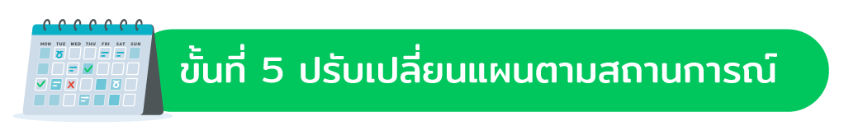
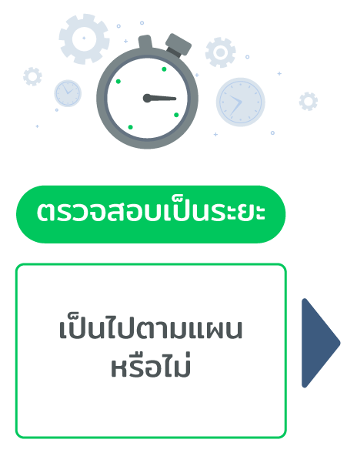
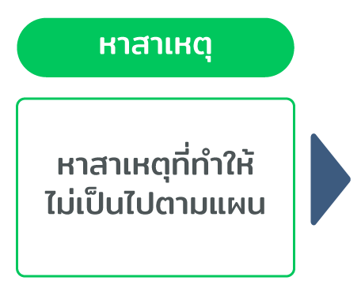
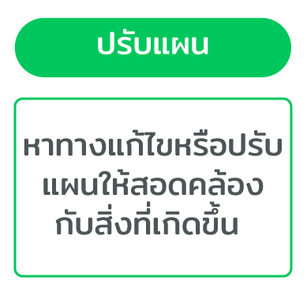
Notes:
บทพูด
ขั้นที่ 5 ปรับเปลี่ยนแผนตามสถานการณ์ โดย
หมั่นตรวจสอบเป็นระยะว่าเป็นไปตามแผนหรือไม่ และสังเกตความเป็นไปได้ของแผน
หากไม่เป็นไปตามแผนก็ต้องหาสาเหตุว่าเกิดจากอะไร ทำให้ไม่สามารถทำตามแผนได้
หลังจากนั้นหาทางแก้ไขหรือปรับแผนให้สอดคล้องกับสถานการณ์ที่เกิดขึ้น
หลักสำคัญในการทำตามแผน คือ ทำโดยไม่ตึงหรือไม่หย่อนจนเกินไป เช่น ไม่ควรลดรายจ่ายโดยการอดข้าว เป็นต้น

Slide 18
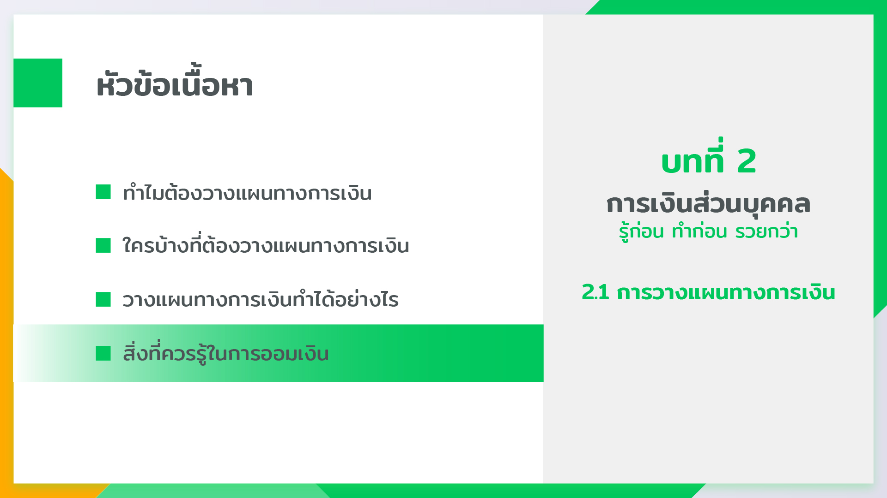

Slide 19
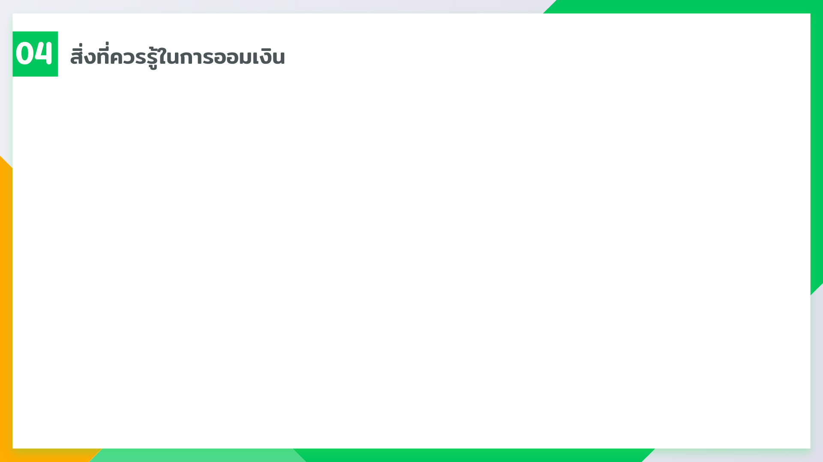



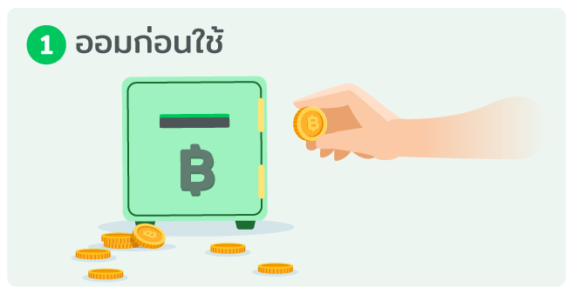

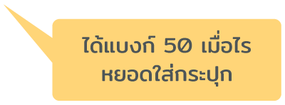
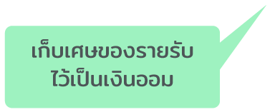
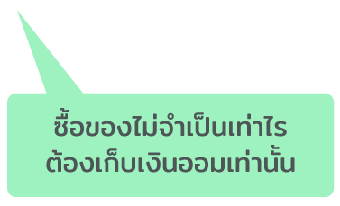

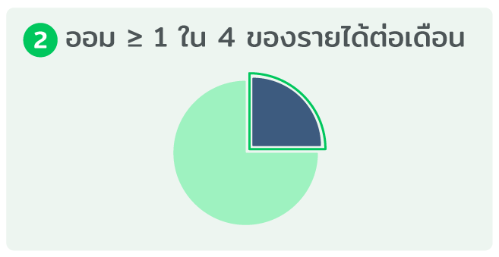
Notes:
บทพูด
หลังจากที่เราเรียนรู้การตั้งเป้าหมายทางการเงินแล้ว เรื่องต่อไปที่ทุกคนควรรู้เพื่อให้สามารถไปถึงเป้าหมายได้เร็วขึ้น คือ “เคล็ดลับการออมเงิน” ที่สำคัญ ดังนี้
ออมก่อนใช้ เพราะหากใช้เงินก่อนที่จะออม มักมีเงินเหลือออมน้อยกว่าที่ตั้งใจไว้ หรืออาจไม่เหลือออมเลย แต่ถ้ามีรายได้เข้ามาแล้วแบ่งเงินไปออมทันทีก่อนใช้จ่ายจะช่วยให้ออมเงินได้ง่ายขึ้น
โดยอาจคิดไว้ล่วงหน้าว่าเงินที่แบ่งมาออมจะมีไว้สำหรับเป้าหมายอะไรบ้างและรวมกันแล้วเป็นเงินเท่าไร เช่น ออมเผื่อฉุกเฉิน หรือเพื่อซื้อของที่อยากได้
นอกจากนี้ ควรเปิดบัญชีสำหรับออมเงินโดยเฉพาะ เพื่อแยกเงินที่ต้องการออมและเงินสำหรับใช้จ่ายออกจากกัน
ออมอย่างน้อย 1 ใน 4 ของรายได้ เป็นอัตราส่วนที่ควรจำให้ขึ้นใจและเอามาใช้ทุกครั้งที่มีรายได้
เข้ากระเป๋า แต่ถ้ายังมีรายได้น้อยและรายจ่ายเป็นจำนวนมาก อาจเริ่มออมที่ 10% ของรายได้ก่อน
สร้างวินัยในการออม โดยใช้เทคนิคการออมที่สนุกสนาน ทำได้ง่าย เพื่อสร้างแรงจูงใจให้ออมอย่างสม่ำเสมอ เช่น
เก็บส่วนลดเป็นเงินออม
เก็บเงินทอนเป็นเงินออม
เก็บเศษของรายรับไว้เป็นเงินออม
ได้แบงก์ 50 เมื่อไร หยอดใส่กระปุก
หยอดกระปุกก่อนออกจากบ้านวันละ 10 บาท
ซื้อของไม่จำเป็นเท่าไร ต้องเก็บเงินออมเท่านั้น

Slide 20
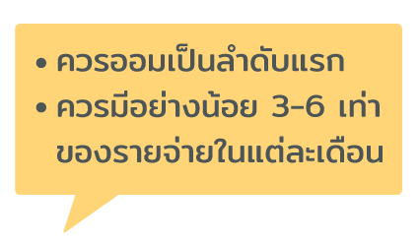






Notes:
บทพูด
เงินที่เราแบ่งไว้ออมก่อนใช้ อาจจะแยกประเภทลงอีกตามเป้าหมายการใช้เงิน ดังนี้
เงินออมเผื่อฉุกเฉิน : เป็นเงินออมลำดับแรกที่ทุกคนควรมีอย่างน้อย 3 - 6 เท่าของรายจ่ายจำเป็นในแต่ละเดือน ที่สำคัญควรเก็บในบัญชีที่เบิกถอนได้ง่าย หากมีเหตุการณ์ไม่คาดฝันก็สามารถถอนมาใช้ได้เลย โดยไม่ต้องพึ่งพาผู้อื่น
เงินออมสำหรับรายจ่ายก้อนโต : หากรู้ล่วงหน้าว่าช่วงไหนจะต้องใช้เงินจำนวนมาก เช่น เก็บเงินดาวน์ซื้อโทรศัพท์มือถือ หรือมอเตอร์ไซค์ ควรวางแผนเก็บเงินแต่เนิ่น ๆ โดยทยอยออมเงินทุกเดือนจนเป็นก้อนใหญ่ จะได้ไม่มีภาระค่าใช้จ่ายหนักเกินไป
เงินออมเพื่อซื้อของที่อยากได้: เป็นการออมเพื่อนำเงินไปใช้จ่ายในสิ่งที่ต้องการ โดยส่วนมากมักเป็นรายจ่ายไม่จำเป็น ซึ่งไม่ใช่เรื่องผิดหากไม่ทำให้เดือนร้อนหรือเป็นหนี้
เงินออมเพื่อการลงทุน: เป็นการออมเพื่อนำเงินไปลงทุนให้งอกเงยและสร้างความมั่นคงระยะยาว ซึ่งการลงทุนบางประเภทอาจต้องใช้เงินก้อนและมีความเสี่ยงสูง หรือได้ผลตอบแทนน้อยกว่าที่คาด จึงควรพิจารณาให้รอบคอบก่อนตัดสินใจลงทุน
เงินออมไว้ใช้ในยามเกษียณ: ในวัยเกษียณเป็นวัยที่คนส่วนใหญ่ไม่มีรายได้เพิ่มเติม การเก็บเงินก้อนนี้จะทำให้คุณมีเงินใช้ในยามเกษียณได้อย่างไม่ลำบาก
ทั้งนี้ เงินออมที่ตั้งใจไว้ว่าจะเก็บสะสมไว้นาน ๆ ให้เป็นก้อนใหญ่ เช่น เงินออมสำหรับค่าใช้จ่ายก้อนโต ควรเลือกวิธีเก็บที่ยากต่อการถอนเงิน เช่น ฝากเงินไว้ในบัญชีเงินฝากประจำ หรือบัญชีที่จำกัดจำนวนครั้งในการถอน (ถ้าถอนเกินจำนวนครั้งที่กำหนดจะเสียค่าธรรมเนียม) เพื่อลดโอกาสในการถอนมาใช้ก่อนออมได้ครบตามเป้าหมาย

Slide 21
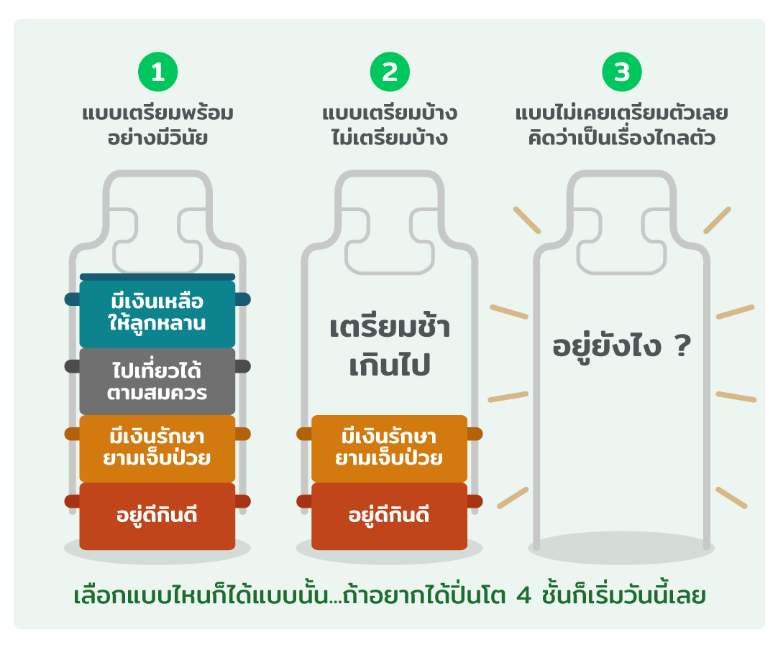


Notes:
บทพูด
หลายคนอาจมองว่าชีวิตหลังเกษียณยังอีกไกล และไม่เห็นความจำเป็นที่จะต้องออมเงินไว้ใช้หลังเกษียณ
แต่คุณรู้หรือไม่ว่า เวลาผ่านไปเร็วกว่าที่คิด พอคิดได้ก็ถึงวัยใกล้เกษียณทำให้เก็บเงินไม่ทันแล้ว
ดังนั้น ยิ่งเริ่มต้นออมเร็วเท่าไร ก็จะทำให้คุณมีเงินเก็บมากพอที่จะใช้ในยามเกษียณได้อย่างไม่ลำบาก และช่วยให้คุณมีอิสรภาพทางการเงินได้เร็วขึ้น
หากเตรียมตัวเร็วก็จะเหมือนปิ่นโตรูปแรกที่มีเงินสำหรับใช้จ่าย ไปเที่ยว รักษาตัวเองในยามเจ็บป่วยได้สบาย แต่ถ้าเตรียมบ้างไม่เตรียมบ้าง ก็อาจจะมีเงินใช้จ่ายเฉพาะเท่าที่จำเป็น (เหมือนปิ่นโตรูปที่ 2) แต่หากไม่เตรียมตัวเก็บเงินเลย อาจไม่มีเงินใช้จ่ายในวัยเกษียณเลยก็ได้ (ปิ่นโตรูปที่ 3) ถ้าอยากได้ปิ่นโต 4 ชั้น ก็ควรเริ่มออมตั้งแต่วันนี้เลย

